Slide 1

Моделирование ставок в аукционе
Тельнов Сергей Андреевич, M3435
Научный руководитель Фильченков А. А., к. ф.-м. н., доцент ФИТиП,
Университет ИТМО
Научный консультант Яковлева Д.В.
Санкт-Петербург, 2020

Slide 2
Онлайн-аукцион
Процесс выбора рекламного объявления для показа
Победитель аукциона — участник, предложивший наивысшую ставку
Аукцион первой цены — победитель платит за показ свою цену
Аукцион второй цены — победитель платит за показ следующую предложенную ставку

Slide 3
Цель работы
Улучшение качества прогноза распределения рыночной цены в онлайн-аукционе

Slide 4
Актуальность
Задача позволяет предсказать события в аукционе для любого рекламного объявления
Предсказание позволяет реализовывать стратегии торгов за рекламодателя для улучшения эффективности объявления

Slide 5
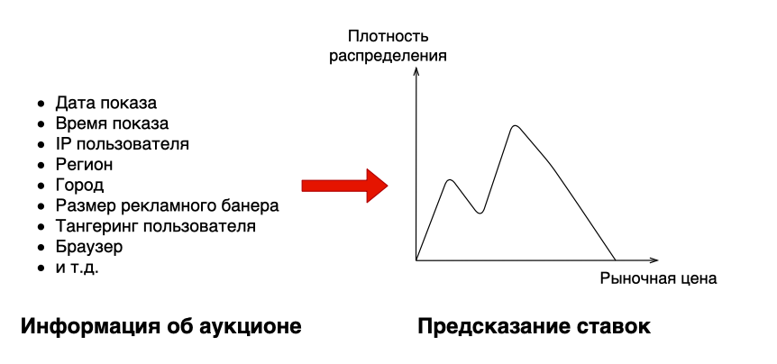
Постановка задачи
Рисунок 1. Задача предсказания ставок в аукционе

Slide 6
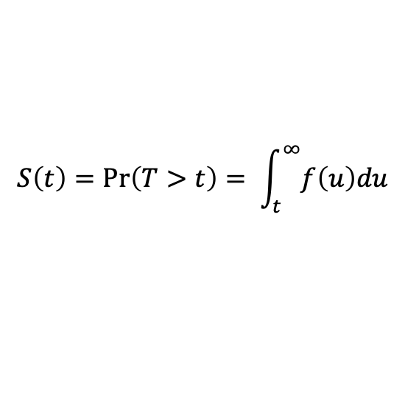
Survival Analysis
Класс статистических моделей, позволяющих оценить вероятность наступления события.
$$S\left(t\right)=\operatorname{Pr}\left(T>t\right)= \int_{t}^{∞}{f\left(u\right)du}$$

Slide 7
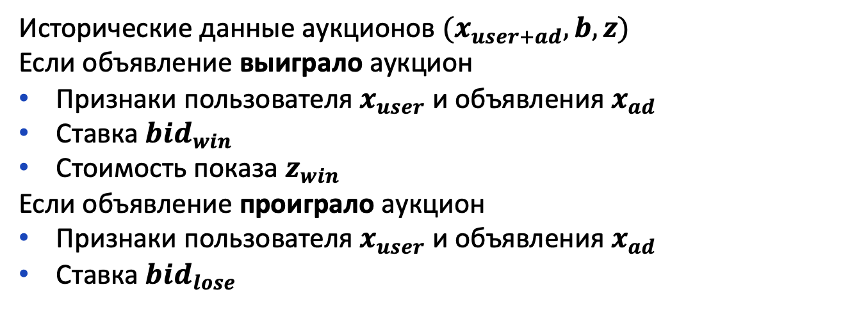
Дано
Исторические данные аукционов $(x_{user+ad}, b, z)$
Если объявление выиграло аукцион
Признаки пользователя $x_{user}$ и объявления $x_{ad}$
Cтавка $bid_{win}$
Стоимость показа $z_{win}$
Если объявление проиграло аукцион
Признаки пользователя $x_{user}$ и объявления $x_{ad}$
Cтавка $bid_{lose}$

Slide 8
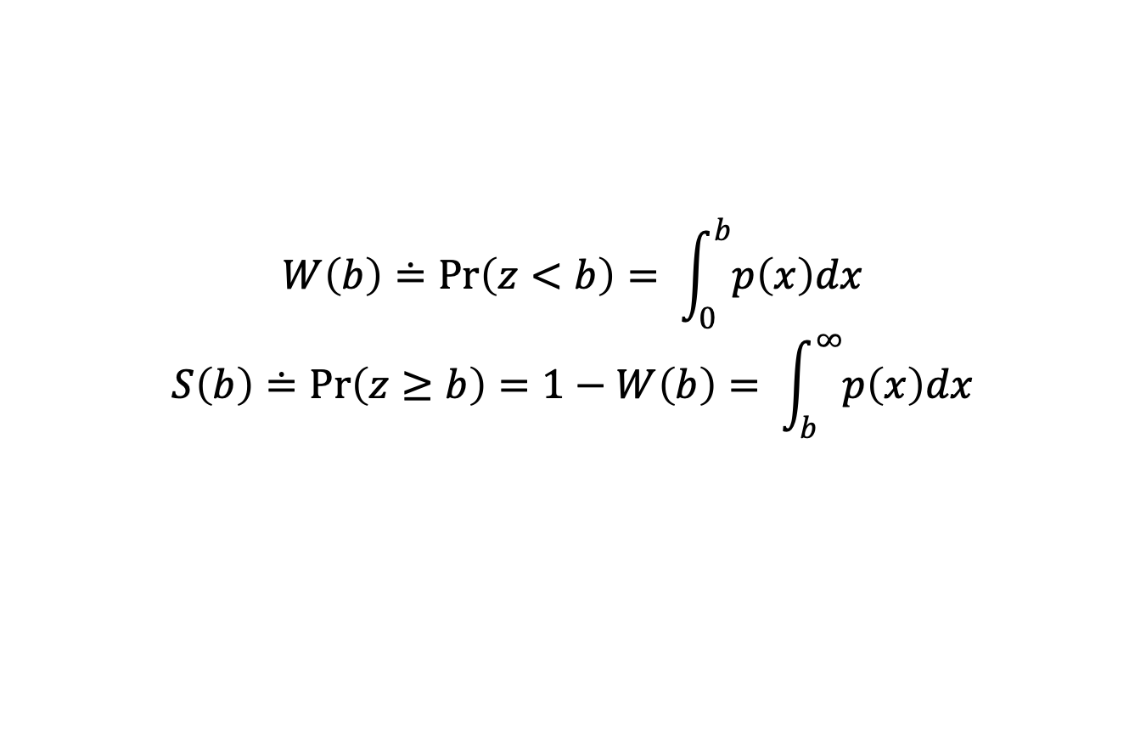
С помощью нейронной сети
$$W\left(b\right)≐\operatorname{Pr}\left(z<b\right)= \int_{0}^{b}{p\left(x\right)dx}$$
$$S\left(b\right)≐\operatorname{Pr}\left(z≥b\right)=1−W\left(b\right)= \int_{b}^{∞}{p\left(x\right)dx}$$
Deep Landscape Forecasting for Real-time Bidding Advertising, KDD, 2019

Slide 9
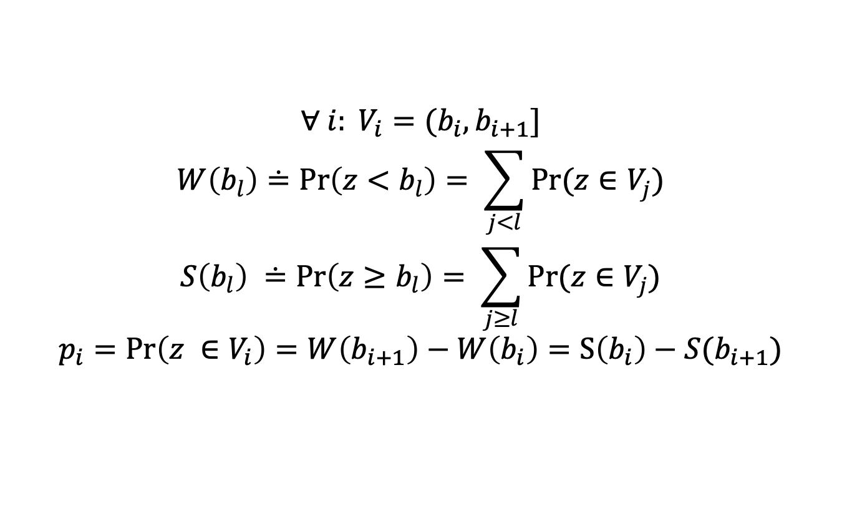
С помощью нейронной сети
$$∀ i: V_{i}=(b_{i},b_{i+1}]$$
$$W\left(b_{l}\right)≐\operatorname{Pr}\left(z<b_{l}\right)= \sum_{j<l}{Pr(z∈V_{j})}$$
$$S\left(b_{l}\right) ≐\operatorname{Pr}\left(z≥b_{l}\right)= \sum_{j≥l}{Pr(z∈V_{j})}$$
$$p_{i}=\operatorname{Pr}\left(z ∈V_{i}\right)=W\left(b_{i+1}\right)−W\left(b_{i}\right)=S\left(b_{i}\right)−S(b_{i+1})$$
Deep Landscape Forecasting for Real-time Bidding Advertising, KDD, 2019

Slide 10
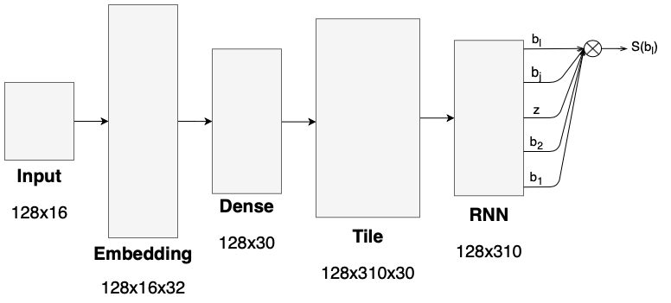
Устройство нейронной сети
Рисунок 2. Модель нейронной сети

Slide 11
Loss-функция
Сравниваем функцию распределения вероятности выигрыша для ставки алгоритма и желаемую
Используем две loss-функции
Первая часть loss-функции отвечает за качество предсказания для выигрышных примеров
Вторая часть loss-функции позволяет обучаться на проигрышных примерах

Slide 12
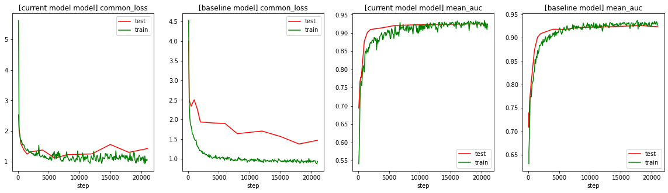
Текущие результаты
Рисунок 3. Результаты на датасете iPinYou 3476

Slide 13
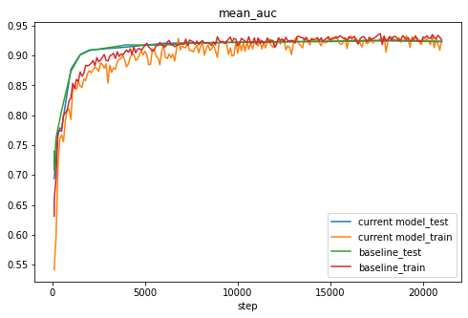
Текущие результаты
Рисунок 4. Результаты на датасете iPinYou 3476

Slide 14
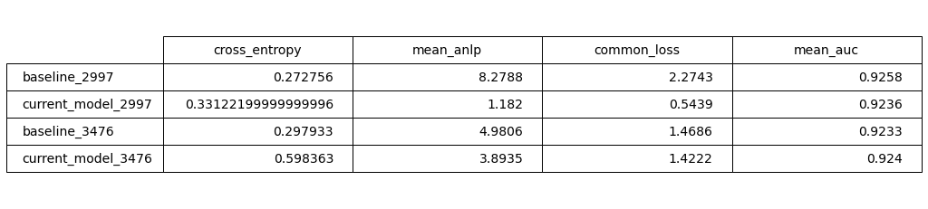
Текущие результаты
Рисунок 5. Результаты на датасете iPinYou

Slide 15
Планы по улучшению
Применение механики Внимания
Проверка теории с self-Attention

Slide 16

Спасибо за внимание! Вопросы?
www.ifmo.ru

